Slide 1
Flexsam
Grupp 8: Sana Al-Jailawi, Isa Diamant, Tobias Gunneberg, Astrid Ortis
Notes:
Kom på: Namn

Slide 2
Problembeskrivning
Det finns utrymme att energieffektivisera fastigheter!
Vi behöver utnyttja vårt elkraftsystem bättre
Kapacitetsbrist leder till:
Fossil elproduktion
Prisvariationer
Vid topplasttimmar produceras el fossilt — i onödan!
Kostnader blir även onödigt höga
Notes:
INrikta oss på el redan här!
Tobias

Slide 3


Flexsam
Energieffektivisering sker i dag fastighet för fastighet
Flexsam samordnar energieffektiviseringen för flera offentliga fastigheter!
Bilder: Pixabay.com
Notes:
klar utom texten Isa

Slide 4
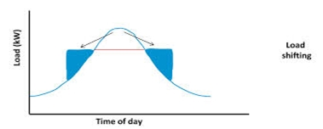
Motivering — varför samordning?
Oändliga möjligheter!
Laststyrning
Notes:
Isa Korta till punkter och skriv på svenska
Genom att titta på data för fastigheter kan vi se när vi som offentlig fastighetsägare efterfrågar mycket energi och försöka styra om energin från dessa topplasttimmar till tider där pris är lägre och elen grönare

Slide 5



Exempel
Skolor
Kommunala vårdbostäder
Bilder: Pixabay.com
Notes:
Skriva ner varför vi valt resp exempel El
Isa

Slide 6




Användning av insamlad data
Lastprofiler
Lokalbokningar
Användningsområden
för el
Elpriser
Notes:
Ändra ord TILL EL och figurer: Tobias
Tobias Kolla upp vad elen kostar på Nordpol (använd en vardag, gärna innan corona)
Ellastdata har vi för lägenhetshushåll, skaffa för skolor.
Formulera som frågor: döp kommande slides efter frågorna

Slide 7
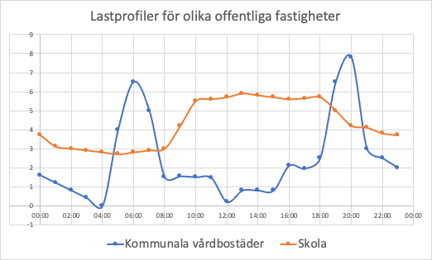
Elanvändning i offentliga fastigheter
Genom att flytta last...
Ökar vi samhällsnyttan
Minskar vi användning av fossil el
Gör vi ekonomiska besparingar
Notes:
här lägger tobias in snygg överlappande graf Tobias

Slide 8
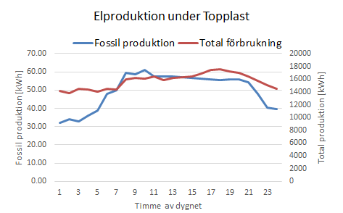
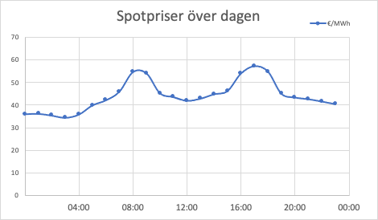
Pris och fossil elproduktion
Spotpris över dagen
Möjlighet att spara även på effekt-tariff
I topplasttimmarna används mer fossil el
Notes:
Sana
Sök upp i vetenskapliga artiklar och visualisera att smutsig el slås på när priset är högt Astrid -Pris korrelerar med lastprofiler och vi kan göra besparingar genom att flytta last från topparna till dalarna, samtidigt undvika fossil produktion eftersom den korrelerar med elanvändningen.
Dygn/vecka/år

Slide 9
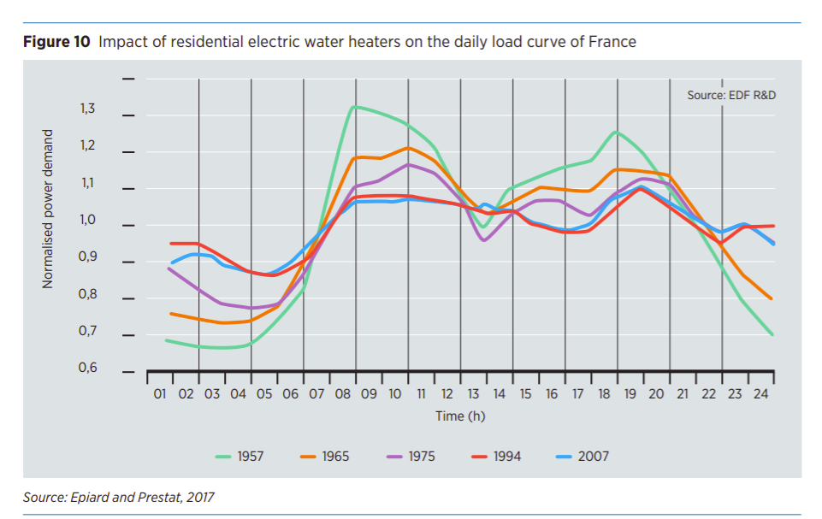
Vad händer när vi flyttar ellast mellan dygnets timmar?
Vi plattar till ellastkurvan
En skola kan spara cirka 10 000 kr per år*
*Beräkningen baseras på en skola på ca 5000 kvm som använder 305 000 kWh per år. Vi utgick från att skolan är i bruk 250 dagar per år och då 8 timmar per dag. I exemplet är topplastpriset 65 öre per kWh och priset vid låg efterfrågan 38 öre per kWh. 20% av elanvändningen flyttas från topplasttimmen.
Notes:
Sana
Räkna ELLER hitta vad en skola kan spara
Variation på elpris, användning av skola, potentialen att flytta → en uppskattning. I någon vetenskaplig artikel kanske det kan finnas siffror?
-Figuren visar att majoriteten av Frankrikes hushåll har genom åren (från 1957 till 2007) kunnat komma undan peak hours genom att värma vatten under tider då priset på elen är som lägst. Detta har med tiden även fått priset på elen att plana ut (incitament för konsumenter)
Sana

Slide 10
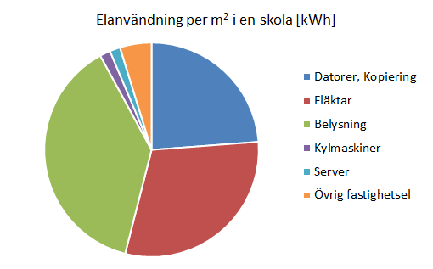
Vad kan vi flytta?
Laddning av laptops
Ventilation
Kylanläggningar
Laddstolpar för elbilar
Notes:
astrid
Räkna ELLER hitta vad en skola kan spara
Variation på elpris, användning av skola, potentialen att flytta → en uppskattning. I någon vetenskaplig artikel kanske det kan finnas siffror?
-Figuren visar att majoriteten av Frankrikes hushåll har genom åren (från 1957 till 2007) kunnat komma undan peak hours genom att värma vatten under tider då priset på elen är som lägst. Detta har med tiden även fått priset på elen att plana ut (incitament för konsumenter)
Sana

Slide 11

Fortsatt arbete
Andra områden som kyla och värme
Andra kommunala, regionala, och statliga offentliga fastigheter
Andra tidsspann än ett dygn
Utnyttja lokalbokningar för långtidsplaneringar
Bild: https://www.wamc.org/post/jesse-feiler-smart-homes-smart-cities
Notes:
astrid
Räkna ELLER hitta vad en skola kan spara
Variation på elpris, användning av skola, potentialen att flytta → en uppskattning. I någon vetenskaplig artikel kanske det kan finnas siffror?
-Figuren visar att majoriteten av Frankrikes hushåll har genom åren (från 1957 till 2007) kunnat komma undan peak hours genom att värma vatten under tider då priset på elen är som lägst. Detta har med tiden även fått priset på elen att plana ut (incitament för konsumenter)
Sana

Slide 12
Frågor
Referenser
Varför samordning? Räcker det inte en och en? Tänk vilka möjligheter som finns med planering! Med den stora överblick en kommun/offentligt organ på någon nivå kan få så kan vi få stora effektiviseringar.
Nordpool group market data
https://www.nordpoolgroup.com/Market-data1/Dayahead/Area-Prices/ALL1/Hourly/?view=chart
Lastprofil för skola
https://www.researchgate.net/figure/Daily-load-profile-of-Universiti-Teknologi-PETRONAS-UTP-microgrid_fig2_335234365
Lastprofil för bostäder
https://core.ac.uk/download/pdf/268562866.pdf
Exempeln i Frankrike https://www.irena.org/-/media/Files/IRENA/Agency/Publication/2019/Dec/IRENA_Demand-side_flexibility_2019.pdf
Peak demand shift https://engineering.electrical-equipment.org/energy-efficiency-building/3-strategies-to-reduce-peak-demand-at-industrial-sites.html
Topplast https://www.svk.se/aktorsportalen/elmarknad/kraftsystemdata/elstatistik
Vad skolan använder elen till Energin i skolan: Vad är det egentligen? Energimyndigheten 2009.

